Slide 1
Reinforcement Learning - Part 1
孫民＆技術處

Slide 3
軟實力
了解 Reinforcement Learning 的基本概念
理解 RL的基礎MDP 和 Q-Learning的概念
硬實力
用 tensorflow 實作 value-based 強化學習算法如 Q-Learning
用AI瘋狂打電動
課程內容
整個RL的課程，數學非常多，大家要有心理準備。另外第一天課程塞了比較多預備知識，因此上起來可能需要洪荒之力，看不完的請再找時間補完。

Slide 4
各時段預計完成內容
9:30 - 10:30 | Introduction
10:50 - 12:30 | MDP
14:00 - 15:00 | MDP + Q-Learning
15:20 - 17:00 | Q-Learning 實作
程式碼
實作課程環境建置
講師投影片
影片播放列表
課程投影片pdf
RL程式需在本機端執行，因為HUB不能創建展示視窗

Slide 5
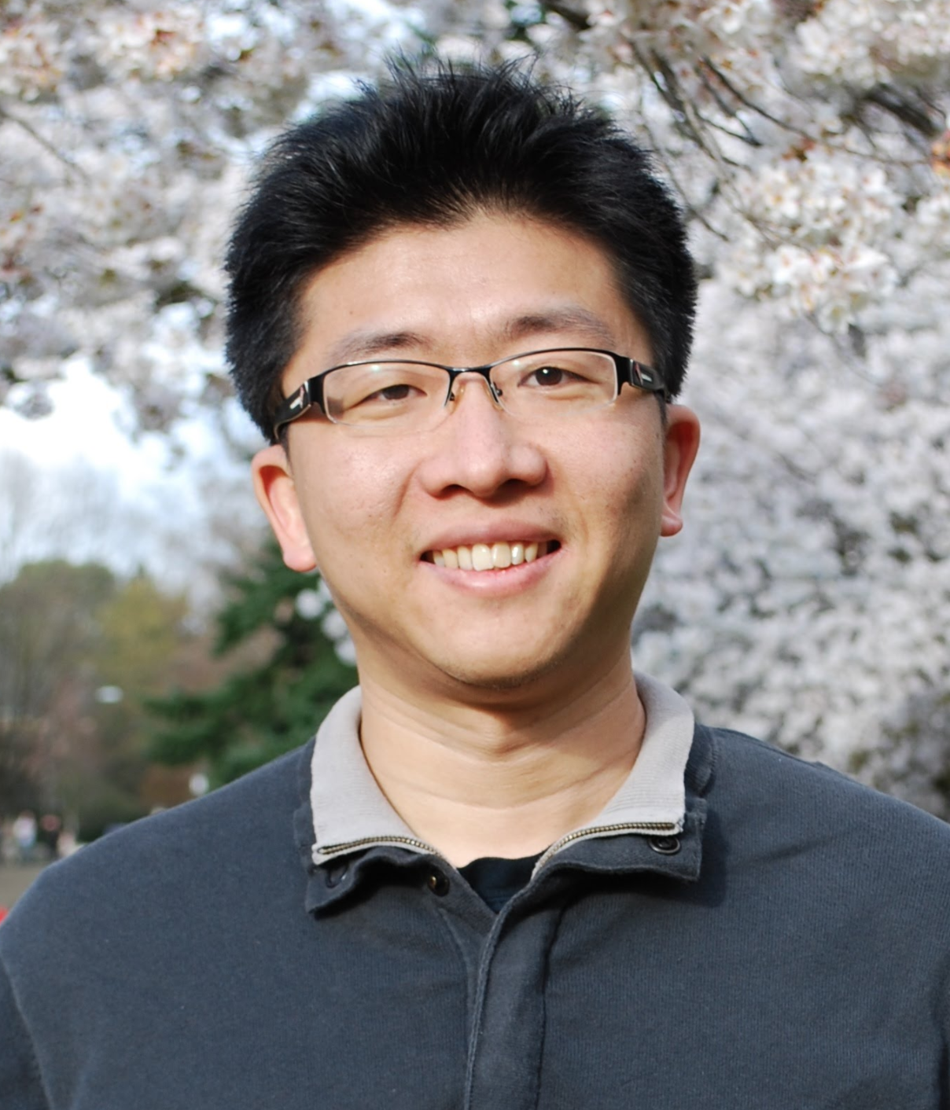
Introduction
理論講授

Slide 6
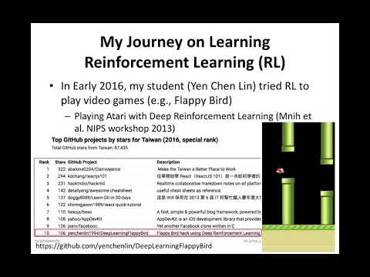
Opening

Slide 7
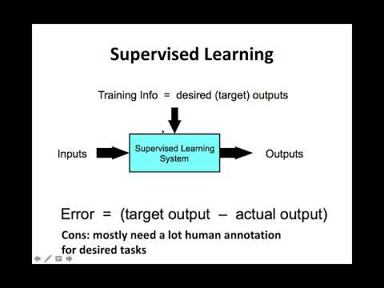
Introduction

Slide 8
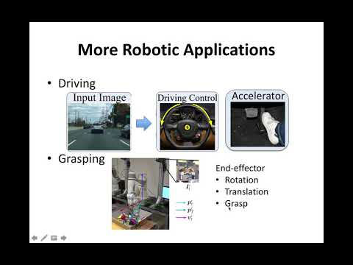
RL-Cool-Example

Slide 9
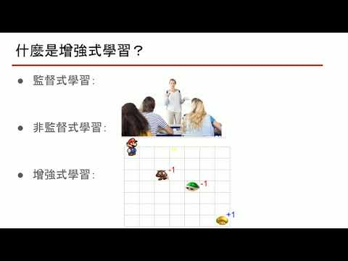
助教講給你聽

Slide 10


Slide 11

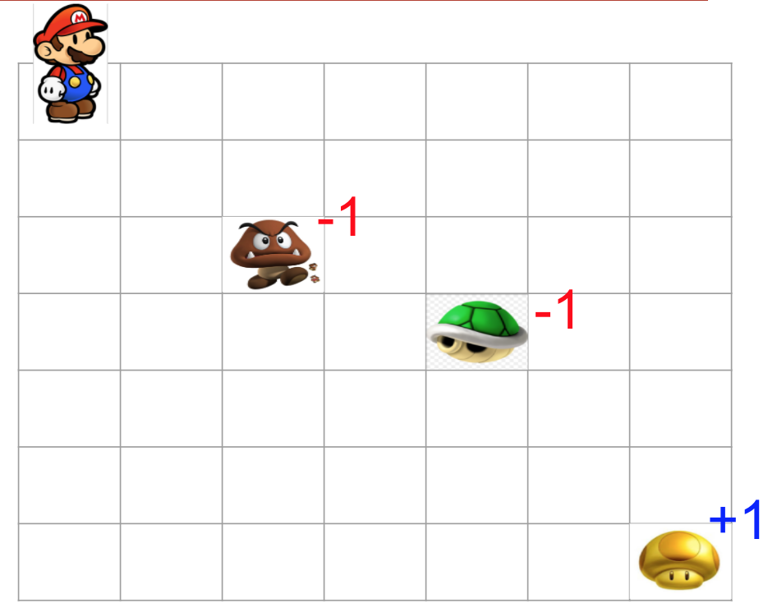
什麼是增強式學習？
監督式學習：
非監督式學習：
增強式學習：

Slide 12
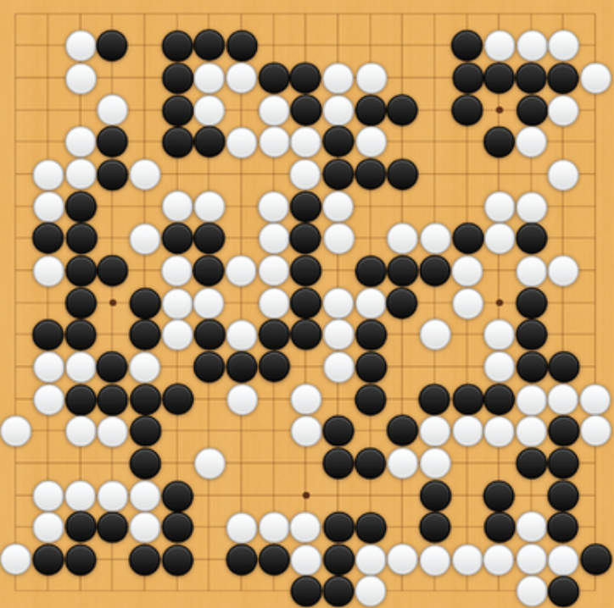
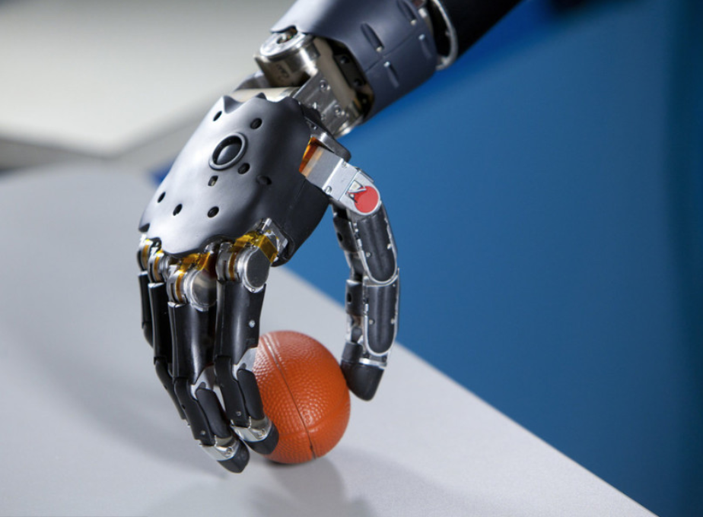
增強式學習處理什麼樣的問題？
Markov Decision Process：
A (action)
R(reward)
P(S, A) = S_
S
S_(next state)

Slide 13
Markov Decision Process &
Value Iteration
理論講授

Slide 14
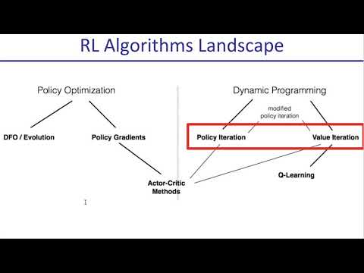
Introduction

Slide 15
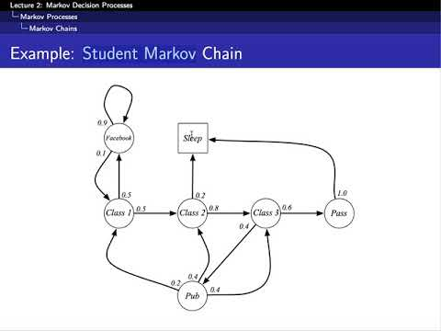
Markov Reward Process

Slide 16
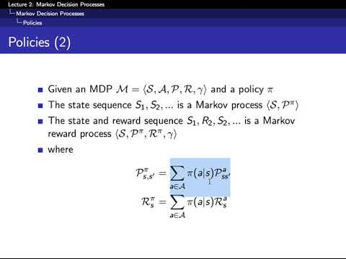
Markov Decision Process

Slide 17
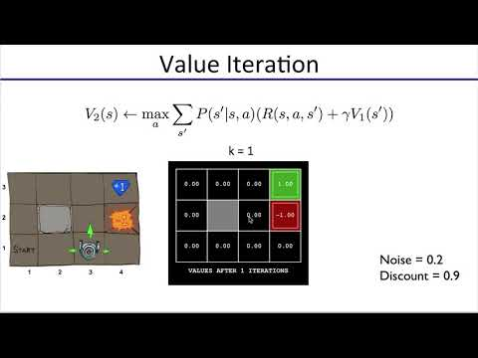
Value Iteration - Value

Slide 18
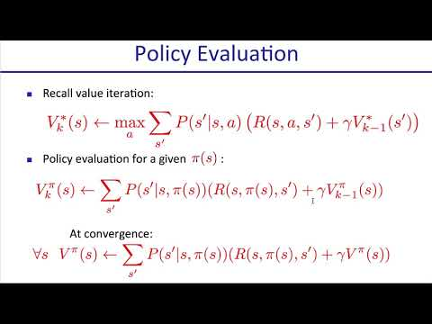
Value Iteration - Q

Slide 19
Q-Learning 概念
理論講授

Slide 20
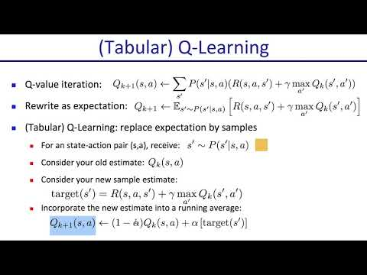
Q-Learning

Slide 21
Q-Learning 實戰演練

Slide 22
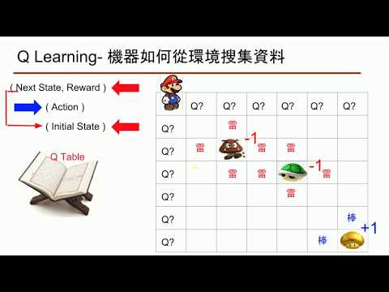
Q-Learning

Slide 23





Q-Learning- 機器如何從環境搜集資料
( Next State, Reward )
( Action )
Q?
Q?
Q?
Q?
Q?
Q?
( Initial State )
Q?
雷
-1
Q?
雷
雷
雷
Q-Table
-1
Q?
雷
雷
雷
Q?
雷
Q?
棒
+1
Q?
棒

Slide 24
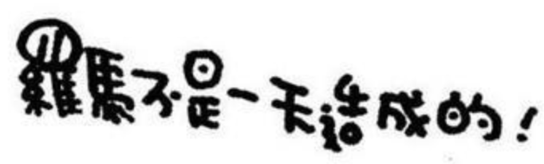
Q-Learning- 利用獎勵決定狀態的價值
State | Q_left | Q_right
Pos1 | Q(1,左) | Q(1,右）
Pos2 | Q(2,左) | Q(2,右）
Pos3 | Q(3,左) | Q(3,右）
Pos4 | Q(4,左) | Q(4,右）
狀態的價值 = 在此狀態上行為產生的結果
0
0
Q(s, a) = R(s, a)
太短視近利
0
0
0
0
0
1
到達終點獲得reward 1
Goal
1
2
3
4

Slide 25
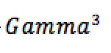
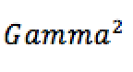

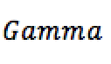
Q-Learning- 如何成為一個有遠見的人
State | Q_left | Q_right
Pos1 | Q(1,左) | Q(1,右）
Pos2 | Q(2,左) | Q(2,右）
Pos3 | Q(3,左) | Q(3,右）
Pos4 | Q(4,左) | Q(4,右）
狀態的價值 = 在此狀態上行為產生的結果
0
Q(s, a) = R(s, a)
小
太短視近利
Q(s, a) = R(s, a) + max(Q(s_, a))*Gamma
小
0
Gamma: 0~1
Q learning以得到最佳決策為目的不考慮可能風險。
小
0
1
小
1
到達終點獲得reward 1
Goal
1
2
3
4

Slide 26

Q-Learning- 如何看著Q-table採取正確行動
是否總是選擇能帶來較大Q值的行為一定比較好？
State | Q_left | Q_right
Pos1 | Q(1,左) | Q(1,右）
Pos2 | Q(2,左) | Q(2,右）
Pos3 | Q(3,左) | Q(3,右）
Pos4 | Q(4,左) | Q(4,右）
Q(s, 左)
Q(s, 右)
ex: 在position2 Q(2, 左), Q(2, 右)
Action:
小
Q(s, a) = R(s, a) + max(Q(s_, a))*Gamma
小
Gamma: 0~1
不能總是選擇Q值較大的動作，偶爾要冒險一下才能找到寶藏。
小
小
1
到達終點獲得reward 1
Goal
1
2
3
4

Slide 27
Q-Learning- 如何適當的探索環境
epsilon: 0~1, if 隨機變數大於epsilon則隨機行動 else
State | Q_left | Q_right
Pos1 | Q(1,左) | Q(1,右）
Pos2 | Q(2,左) | Q(2,右）
Pos3 | Q(3,左) | Q(3,右）
Pos4 | Q(4,左) | Q(4,右）
Q(s, 左)
Q(s, 右)
ex: 在position2 Q(2, 左), Q(2, 右)
Action:
小
Q(s, a) = R(s, a) + max(Q(s_, a))*Gamma
小
Gamma: 0~1
一般實作一開始epsilon會設比較小，隨著探索越多，epsilon會慢慢加大。
小
小
1
到達終點獲得reward 1
Goal
1
2
3
4

Slide 28
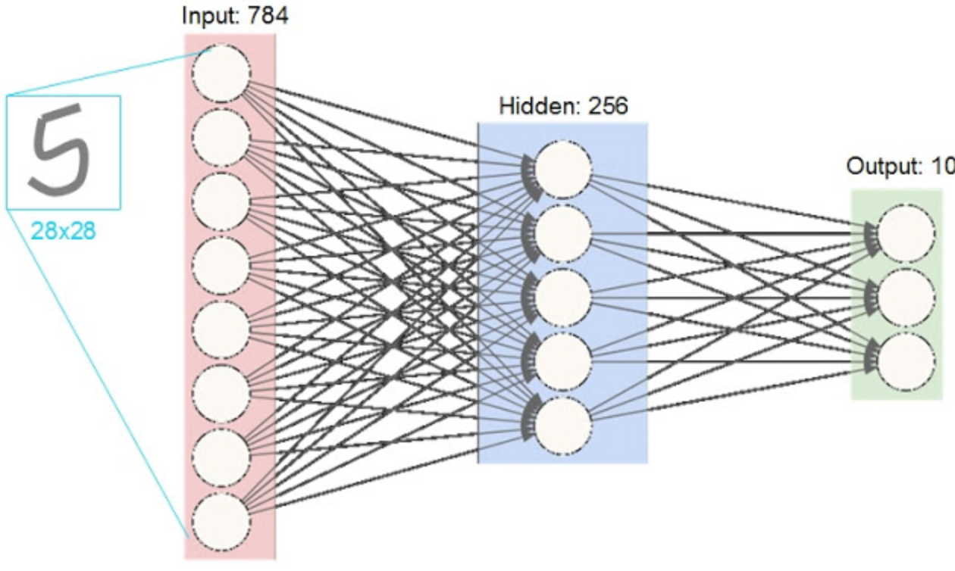

Q-Learning- 如何搭建強大的Q-table（神經網路）
Q(s, a)
epsilon: 0~1, if 隨機變數大於epsilon則隨機行動 else
State | Q_left | Q_right
Pos1 | Q(1,左) | Q(1,右）
Pos2 | Q(2,左) | Q(2,右）
Pos3 | Q(3,左) | Q(3,右）
Pos4 | Q(4,左) | Q(4,右）
Q(s, 左)
Q(s, 右)
ex: 在position2 Q(2, 左), Q(2, 右)
Action:
Q(s, a) = R(s, a) + max(Q(s_, a))*Gamma
Gamma: 0~1
Input: State

Slide 29
Q-Learning- 如何在神經網路中紀錄Q值
Q(3, 左)
Q(4, 左)
Q(3, 右)
R(3, 右)
Q(4, 右)
epsilon: 0~1, if 隨機變數大於epsilon則隨機行動 else
R(3, 右)
Q(s, 左)
Q(s, 右)
ex: 在position2 Q(2, 左), Q(2, 右)
Action:
Q(s, a) = R(s, a) + max(Q(s_, a))*Gamma
Gamma: 0~1
書從原本的表格變成神經網路了那...要如何更新書的內容！？
到達終點獲得reward 1
Goal
Input: Current
State (3)
1
2
3
4
Input: Next State (4)

Slide 30
Q-Learning- 如何在神經網路中紀錄Q值
Q(3, 左)
Q(4, 左)
Q(3, 右)
R(3, 右)
Q(4, 右)
epsilon: 0~1, if 隨機變數小於於epsilon則隨機行動 else
R(3, 右)
Q(s, 左)
Q(s, 右)
ex: 在position2 Q(2, 左), Q(2, 右)
Action:
Q(3, 左) Q(3, 左）
Loss = 誤差（ , )
Q(3, 右)
R(3, 右)+Q(4, 右)*Gamma
Gamma: 0~1
Q_eval(舊Q值)
Q_target(新Q值)
利用誤差反向傳遞讓神經網路在狀態3輸出的Q值更靠近新Q值～
到達終點獲得reward 1
Goal
Input: Current
State (3)
1
2
3
4
Input: Next State (4)

Slide 31
搭建Q-Learning
將剛剛的概念用程式碼拼起來吧～

Slide 32
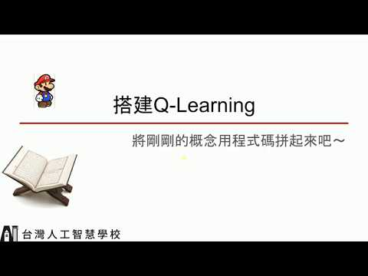
搭建Q-Learning
請在本機端實作，才能看到訓練的視覺化喔！

Slide 33
Q-Learning 實作- Class內的function
class QLearning:
def __init__(
self,
n_actions, #動作的維度，例如上下左右就有四維
n_states, #用來描述狀態的維度，例如馬力歐在平面上就是二維
gamma = 0.9, #遠見程度
epsilon = 0.9, #保守程度，越大就越容易用Q值大小來採取行動；
learning_rate = 0.001 #神經網路的更新率
):
def build_network(self, scope):
def choose_action(self, current_state):
def learn(self, current_state, reward, next_state):
def model_save(self, model_name):
def model_restore(self, model_name):
(1)
(2)
(3)
(4)
(5)

Slide 34
Q-Learning 實作- 初始化（給定變數）
class QLearning:
def __init__(
self,
n_actions, #動作的維度，例如上下左右就有四維
n_states, #用來描述狀態的維度，例如馬力歐在平面上就是二維
gamma = 0.9, #遠見程度
epsilon = 0.9, #保守程度，越大就越容易用Q值大小來採取行動；
learning_rate = 0.001 #神經網路的更新率
):
self.n_actions = n_actions
self.n_states = n_states
self.gamma = gamma
self.epsilon = epsilon
self.lr = learning_rate

Slide 35
Q-Learning 實作- 初始化 （搭建神經網路）
class QLearning:
def __init__( ):
tf.reset_default_graph() ## 重新 build graph 需要跑這行
self.sess = tf.Session() #宣告session
self.state_input = tf.placeholder(shape = [None, self.n_states],
name = 'input',dtype = tf.float32) #輸入current state
self.q_target = tf.placeholder(shape = [None, self.n_actions],
name = 'q_target',dtype = tf.float32) #輸入算出的q_target來計算loss
with tf.variable_scope('Q_table'):#搭建hidden layer
self.q_eval = self.build_network(scope='net_eval')
self.Qnet_eval_params #管理神經網路weight&bias
=tf.get_collection(tf.GraphKeys.GLOBAL_VARIABLES,scope='Q_table/net_eval')
self.loss = tf.reduce_mean(tf.squared_difference(self.q_target, self.q_eval))
self.train = tf.train.RMSPropOptimizer(self.lr).minimize(self.loss, var_list=self.Qnet_eval_params)
self.sess.run(tf.global_variables_initializer()) #將神經網路初始化
Input:
State_1, State_2, ...State_n

Slide 36
Q-Learning 實作- 定義神經網路hidden layer
class QLearning:
def __init__( ):
with tf.variable_scope('Q_table'):#搭建hidden layer
self.q_eval = self.build_network('net_eval')
def build_network(self, scope):
with tf.variable_scope(scope):
x_h1 = tf.layers.dense(inputs = self.state_input, units = 5, activation
tf.nn.tanh)
x_h2 = tf.layers.dense(inputs = x_h1, units = 5, activation = tf.nn.tanh)
return tf.layers.dense(inputs = x_h2, units = self.n_actions)
#輸出‘不同動作’對應的Q值
Output:
Q(a_1), Q(a_2), ...Q(a_n)
(1)
Input:
State_1, State_2, ...State_n

Slide 37
Q-Learning 實作- 定義選擇動作的方式
class QLearning:
def __init__( ):
def choose_action(self, current_state):
if np.random.uniform() < self.epsilon: #利用epsilon控制冒險程度
#選擇產生估計Q值較大的行動
q_eval = self.sess.run(self.q_eval, feed_dict={self.state_input:
current_state[np.newaxis, :]})
self.action = np.argmax(q_eval)
else:
#採取隨機行動
self.action = np.random.randint(0, self.n_actions)
return self.action #輸出‘不同動作’對應的Q值
(2)
Output:
Q(a_1), Q(a_2), ...Q(a_n)
看書（神經網路）選擇動作
Input:
State_1, State_2, ...State_n
不看書（神經網路）選擇動作

Slide 38
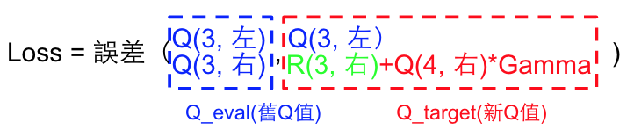
Q-Learning 實作- 定義更新神經網路參數
class QLearning:
def __init__( ):
self.loss = tf.reduce_mean(tf.squared_difference(self.q_target, self.q_eval))
self.train = tf.train.RMSPropOptimizer(self.lr).minimize(self.loss,
var_list=self.Qnet_eval_params)
def learn(self, current_state, reward, next_state):
#算出實際q值並用此更新神經網路參數
q_eval = self.sess.run(self.q_eval, feed_dict={self.state_input:
current_state[np.newaxis, :]}) #算出當下狀態的q值
q_eval_next = self.sess.run(self.q_eval, feed_dict={self.state_input: next_state[np.newaxis, :]}) #算出下一個狀態的q值
q_target = q_eval.copy()
q_target[:, self.action] = reward + self.gamma*q_eval_next.max()
_, self.cost = self.sess.run([self.train, self.loss], feed_dict={self.state_input: current_state[np.newaxis, :], self.q_target: q_target})
Output:
Q(a_1), Q(a_2), ...Q(a_n)
(3)
Input:
State_1, State_2, ...State_n

Slide 39
什麼是環境？
能讓RL Agent探索的環境的基本要素：
給出initial state。
輸入一個action後再給出產生的新state、reward及回合是否結束。
了解如何描述action, state和reward。
Initial State
Output:
Q(上), Q(下), Q(左), Q(右)
Initial State: X1, X2
Action: 上、下、左、右
State: X1, X2
Rewrd: +1/ -1
Done: True/ False
Input:
X_1, X_2

Slide 40
Q-Learning 實作- 儲存和回復model參數(Option)
class QLearning:
def __init__( ):
self.sess = tf.Session() #宣告session
def model_save(self, model_name):
saver = tf.train.Saver()
saver.save(self.sess, "saved_models/{}.ckpt".format(model_name))
def model_restore(self, model_name):
saver = tf.train.Saver()
saver.restore(self.sess, "saved_models/{}.ckpt".format(model_name))
(4)
Output:
Q(a_1), Q(a_2), ...Q(a_n)
(5)
Input:
State_1, State_2, ...State_n

Slide 41
將Q-Learning放到環境中

Slide 42
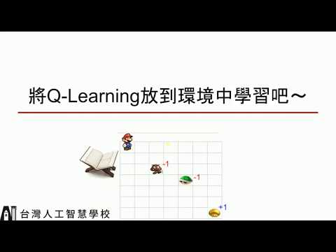
什麼是環境？

Slide 43
Q-Learnging 與 環境
步驟拆解：(單步更新制）
For 回合 in range(N):
環境初始化獲得初始狀態
While 破關
利用神經網路產生的Q值探索環境
行動後環境給出反饋（ 下個狀態, Reward, 破關與否）
根據得到的經驗(Reward, 下個狀態)來糾正對環境的認識
現在狀態 = 下個狀態
回合一
-1
-1
回合二
+1
回合三

Slide 44
開始讓Agent和環境互動吧～
import os \os.sys.path.append('environment/')
Import Mario2
env = Mario2.make() #建立環境
RL = QLearning(n_actions = env.n_actions,
n_states = env.n_features,
gamma = 0.9,
epsilon =0.9,
learning_rate = 0.01) ＃建立RL Agent
current_state = env.reset() # initial environment並給出起始的state
while True:
env.render() #產生環境視窗
action = RL.choose_action(current_state)
next_state, reward, done = env.step(action)
RL.learn(current_state, reward, next_state)
if done:
break
current_state = next_state #轉換到下個state
Output:
Q(上), Q(下), Q(左), Q(右)
Input:
X_1, X_2
Initial State
(1)
(2)
(3)
(4)

Slide 45
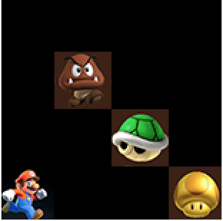
練習時間- Q-Learning with network
Exercise1:
照著上一頁的程式碼將Agent和Environment接起來開始第一個遊戲吧～
試著讓超級瑪莉一次可以玩50回合的遊戲進行學習。
試著把每一回合的total reward記錄下來並調整gamma看看totoal reward上升的速度（通常reward是我們用來評判學習速度的標準），看看gamma大還是小學習比較穩定?

Slide 46
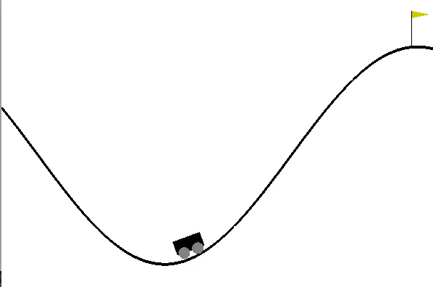
Start your first game in Gym AI
請想辦法把小車推上山丘～

Slide 47
練習時間- Q-Learning with network
Exercise2:
試著利用提供的程式碼開始探索Gym AI中的遊戲moutain car
試著了解遊戲中Action和State的意義是什麼？
試著了解在遊戲中Reward是怎麼訂的？
提示1：在本機/Users/<Yourname>/anaconda3/lib/python3.6/site-packages/gym/envs底下可以找到Gym AI底下所有遊戲的文件，其中__init__.py定義了呼叫各個遊戲的名稱，例如moutain car你就得用gym.make(‘MountainCar-v0’)，另外和遊戲相關的py檔在envs/classic_control的資料夾內。我們接下來要玩的是離散版本的不是連續版的喔～，另外如果您找不到的話我們也將檔案拉出來放在gym document供大家參考。
提示2：找出moutain car.py檔中 action和state的dimension並把它代入QLearning參數中的n_actions & n_states

